Slide 1
第27章 管理SELinux安全性
誉天教育

Slide 2
SELinux的3种模式
控制SELinux文件上下文
使用布尔值调整SELinux策略
控制SELinux端口标记
SELinux问题排错

Slide 3
SELinux简介
SELinux在Linux中具有重要的安全用途，它可以允许或拒绝访问文件及其他资源，且精准度相比用户权限要大幅提高。
SELinux由应用开发人员定义的若干策略组成，这些策略准确声明了对于应用使用的每个二进制可执行文件，配置文件和数据文件，哪些操作和访问权限是恰当且被允许的，这被称为目标政策。策略声明了各个程序，文件和网络端口上放置的预定义标签。
并非所有的安全问题都可以提前预测，SELinux实施了一组可以防止一个应用程序的弱点影响其他应用或基础系统的访问规则。SELinux提供了一个额外的安全层，此外还增加了一层复杂结构，同时也给使用者带来了一定的难度。因此学习SELinux可能会需要一些时间。

Slide 4
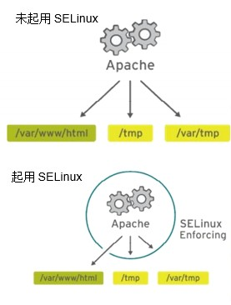
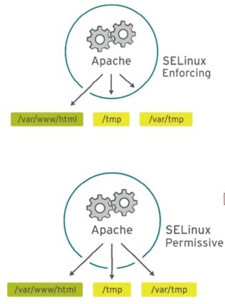
SELinux的三种模式
强制模式：SELinux强制执行访问控制规则。系统默认在该模式下运行
许可模式：SELinux处于活动状态，但不强制执行访问控制规则，而是记录违反规则的警告。该模式主要用于测试和故障排除。
关闭模式：SELinux完全关闭，不拒绝任何SELinux违规行为，并不予记录。

Slide 5
SELinux三种模式切换
更改当前系统的SELinux模式
查看当前模式：getenforce
强制模式切换为许可模式：setenforce 0
许可模式切换为强制模式： setenforce 1
关闭模式和其他两种模式之间无法在线切换
在启动时向内核传递参数来设置启动后的SELinux模式：
enforcing=0 许可模式启动
enforcing=1 强制模式启动
selinux=0 关闭模式启动
selinux=1 启动SELinux

Slide 6
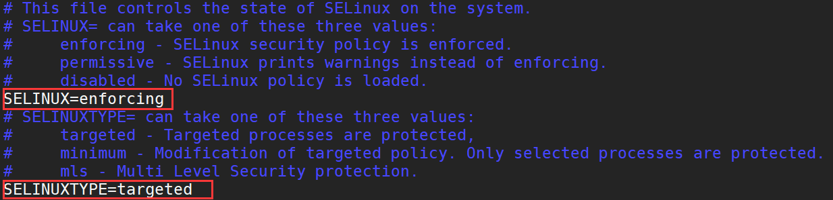
SELinux三种模式切换
设置默认SELinux模式
修改配置文件/etc/selinux/config，该配置仅在下次重启时生效。
SELINUX=enforcing（强制模式）
SELINUX= permissive（许可模式）
SELINUX= disabled（关闭模式）
指定下次启动模式
selinux策略：
targeted：针对网络服务限制较多，针对本机限制较少，是默认的策略；
mls：完整的SELinux 限制，限制方面较为严格。

Slide 7
查看文件的安全上下文
查看进程的上下文
查看文件的上下文
说明：
当SELinux策略为targeted，只关注类型这一栏
许多处理文件的命令都是用-Z选项来显示或者设置SELinux上下文。例如，ps，ls，cp和mkdir等
SELinux user
Role
Type
Sensitivity
file

Slide 8
管理文件的安全上下文
语法：
# chcon -t TYPE file/dir 修改文件或目录当前的上下文
-t：指定文件上下文类型
# semanage fcontext -a -t tmp_t /root/file.txt 定义文件的默认上下文
-a：添加
-d：删除
-t：指定文件上下文类型
-l：列出文件的上下文
# restorecon -v file 还原文件的默认的上下文
-v：查看详细信息
# semanage fcontext -a -t admin_home_t “/data(/.*)?“ 定义目录的默认上下文
# restorecon -Rv dir 递归还原目录默认的上下文
-R：递归修改目录
说明：chcon修改的文件上下文，系统重启不会失效，只有在系统重打标签的时候（类似于在线手动执行restorecon）才会将文件的上下文修改为设置的默认的上下文。

Slide 9
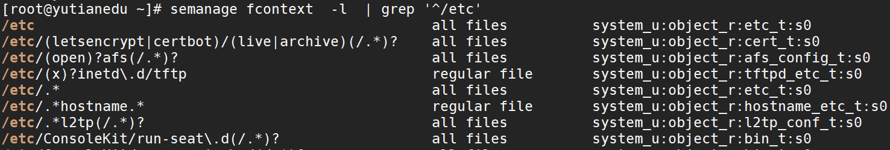
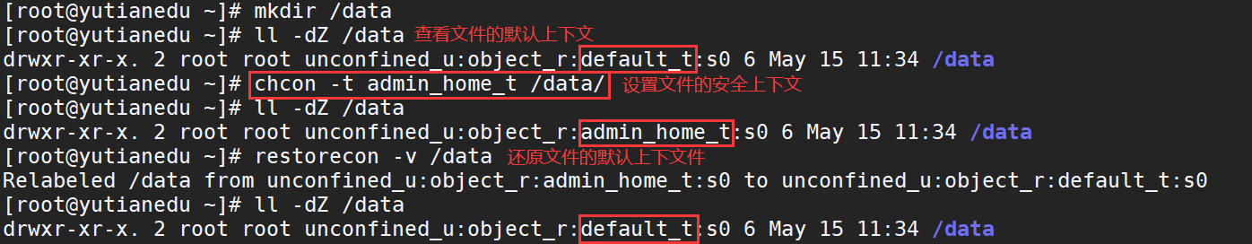
管理文件的安全上下文
在启动SELinux的系统时，或者在创建一个新文件时，SELinux已经为系统中的资源默认设置了安全上下文，保存在/etc/selinux/targeted/contexts/files/file_contexts 文件中。
查看文件默认的安全上下文
修改文件当前的的安全上下文

Slide 10
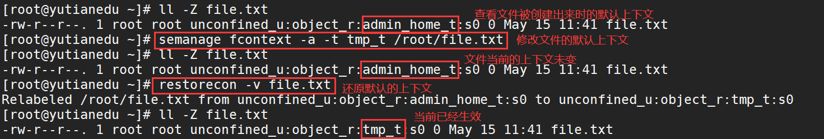
管理文件的安全上下文
修改文件的默认上下文
手动设置的文件默认上下文保存在：
/etc/selinux/targeted/contexts/files/ file_contexts.local

Slide 11
SELinux的布尔值
SELinux布尔值是可以更改Selinux策略行为的参数。SELinux布尔值可以启用和禁用规则来有效的调整策略。
使用semanage boolean -l查看所有的布尔值，只有root可以执行
激活和禁用SELinux策略
getsebool -a 查看当前所有生效的的布尔值
setsebool -P 规则 on|off 永久设置布尔值启用和禁用
当前值 重启后生效的值

Slide 12
管理SELinux的布尔值
查看布尔值
设置布尔值

Slide 13
管理SELinux的布尔值案例
安装配置httpd服务
修改配置文件/etc/httpd/conf.d/userdir.conf，修改成下面的设置后重启服务
#UserDir enable
UserDir public_html
客户端通过curl http://192.168.40.10/~admin/index.html访问会被拒绝
设置SELinux的布尔值后即可访问

Slide 14
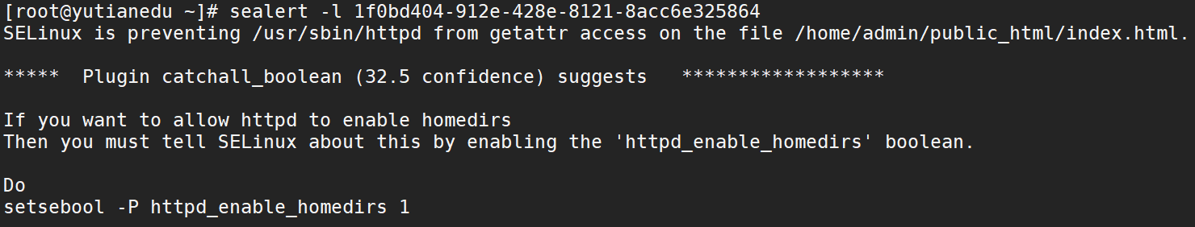
SELinux日志分析工具
setroubleshoot-server服务侦听/var/log/audit/audit.log审计日志，并发送简短摘要到/var/log/message日志文件
sealert -l UUID用于生成事件报告，sealert -a /var/log/audit/audit.log可以生成日志文件中所有事件的报告。

Slide 15
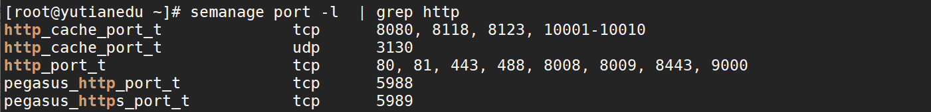
控制SELinux端口标记
SELinux不仅仅是对文件和进程标记，SELinux还通过标记网络端口来控制网络流量。当进程希望监听某个端口时，SELinux将检查是否允许该进程相关的标签绑定该端口标签。这可以阻止恶意服务控制本应由其他网络服务使用的端口。
如果在非标准端口上运行服务，SELinux会拦截，这时必须修改SELinux端口标签。
列出所有的端口标签
# semanage port -l

Slide 16
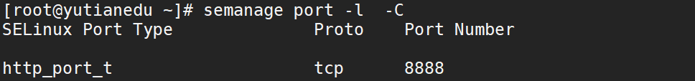
管理端口标签
语法：semanage port [option] PORTNUMBER
常用选项：
-a：添加端口标签
-d：删除端口标签
-m：修改端口标签
-t：指定端口标签类型
-p：指定协议
-l：列出所有的端口标签
-C：列出修改过的端口标签

Slide 17
管理端口标签案例
安装配置httpd服务
修改httpd的配置文件
vim /etc/httpd/conf/httpd.conf
Listen 88 （修改监听端口为88）
重启httpd服务报错
查看日志排错/var/log/message
修改端口类型后，重启服务，端口已经监听

Slide 18
SELinux的3种模式
控制SELinux文件上下文
使用布尔值调整SELinux策略
控制SELinux端口标记
SELinux问题排错

